Slide 1
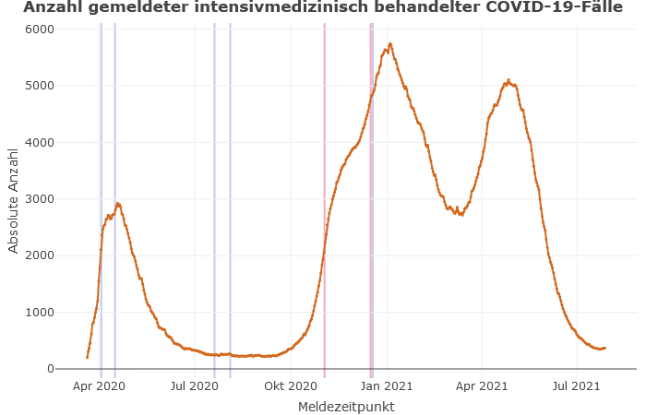
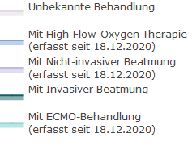
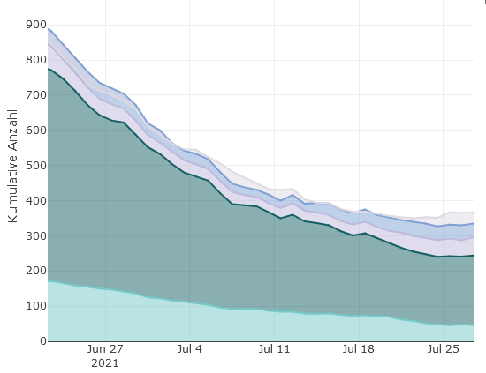
DIVI-Intensivregister
Mit Stand 28.07.2021 werden 363 COVID-19-Patient*innen auf Intensivstationen (der ca. 1.300 Akutkrankenhäuser) behandelt.
In allen Bundesländern ist weiter ein tiefes Niveau in der COVID-ITS-Belegung zu sehen, jedoch erste kleine Anstiege in Bundesländern
Belegung dominiert durch schwere Fälle, aber leichte Beatmungsfälle wieder ansteigend!
Behandlung COVID-19: Schweregrad
Lock-Down
Lock-Down
5.762
363
Datenstand: 28.07.2021
Notes:
Vorwoche: 360

Slide 2
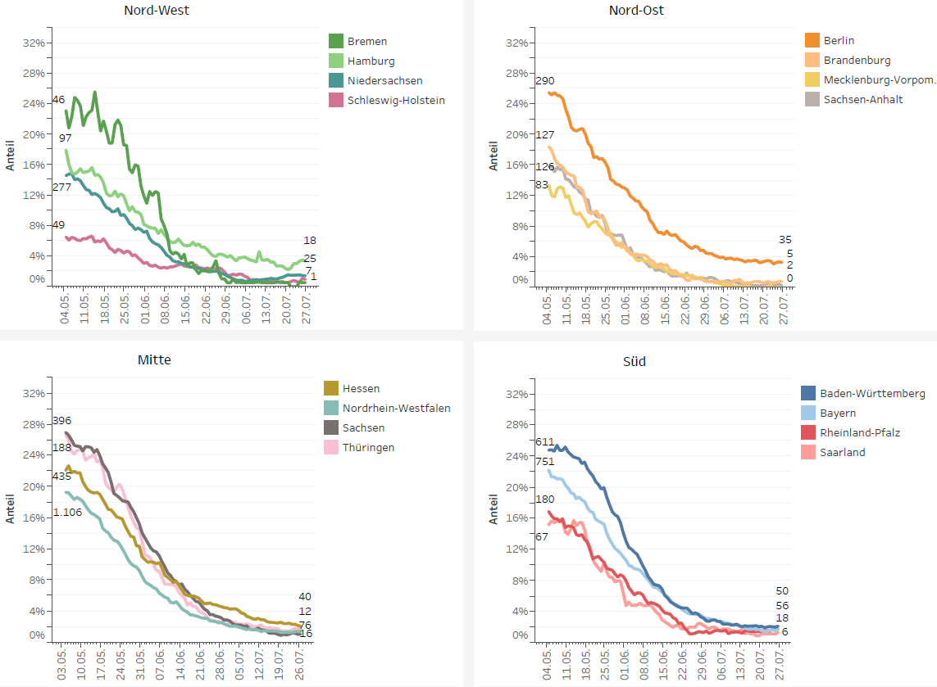
Anteil der COVID-19-Patient*innen an der Gesamtzahl betreibbarer ITS-Betten
Datenstand: 27.07.2021

Slide 3
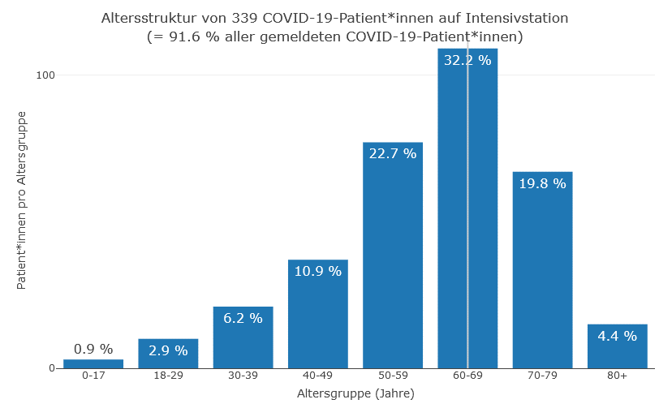
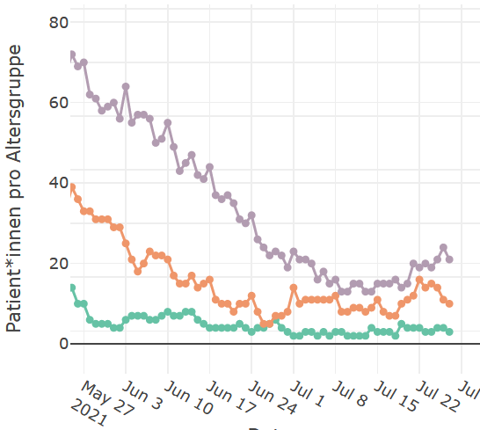
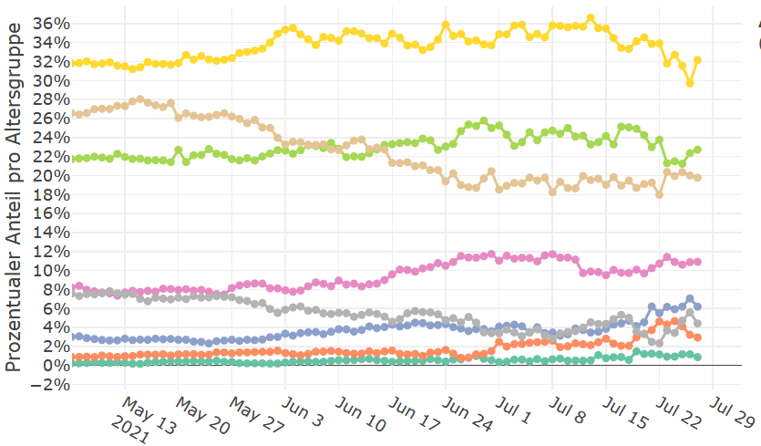
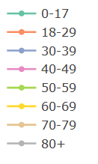
(absolut)
Altersgruppen Entwicklung (prozentual)

Slide 4
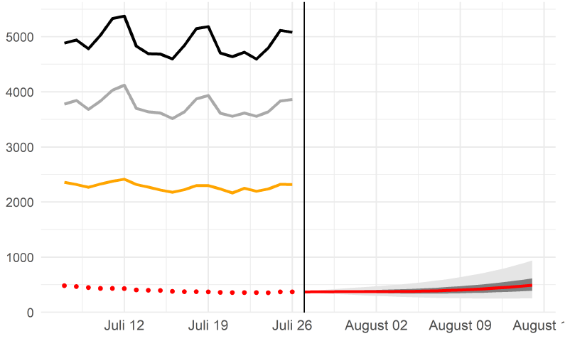
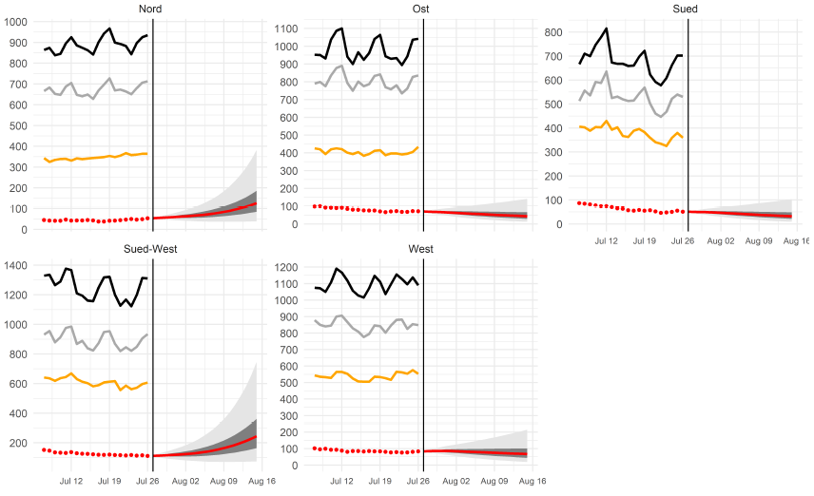
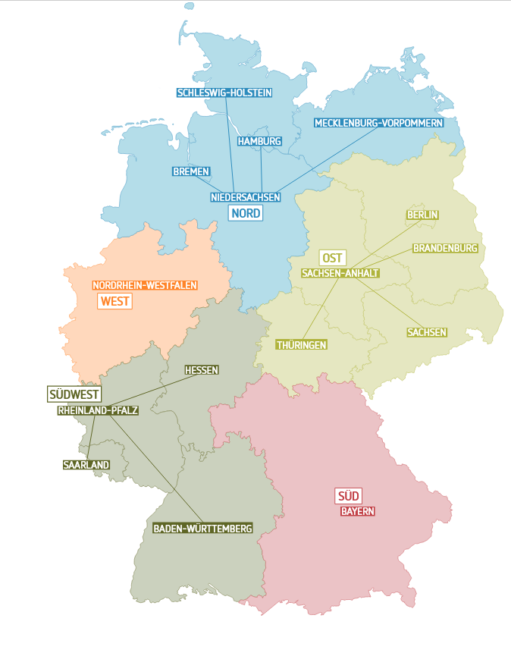
SPoCK: Prognosen intensivpflichtiger COVID-19-Patient*innen
Deutschland
Länder (nach Kleeblättern) mit Kapazitäts-Prognosen:
Kleeblatt Zuordnungen

